Slide 1
嵌入式影像處理-HW1
負 責 人：電子二甲 C110112103
李承宇

Slide 2
模組列表
cv2
numpy
time

Slide 3
系統分析 – 系統流程圖
讀取圖片
轉灰階,二值化
設定kernal的值
在圖上寫上kernal size
並印出
計算時間
用morphologyEx()進行OPEN(或CLOSE)1000次

Slide 4
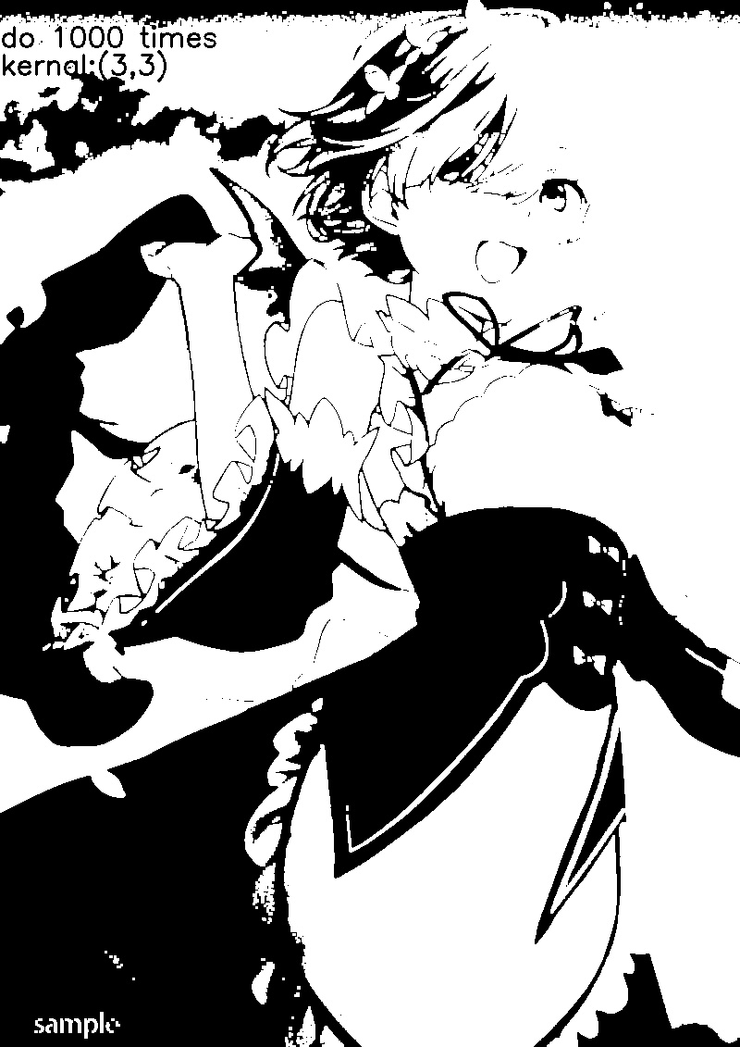
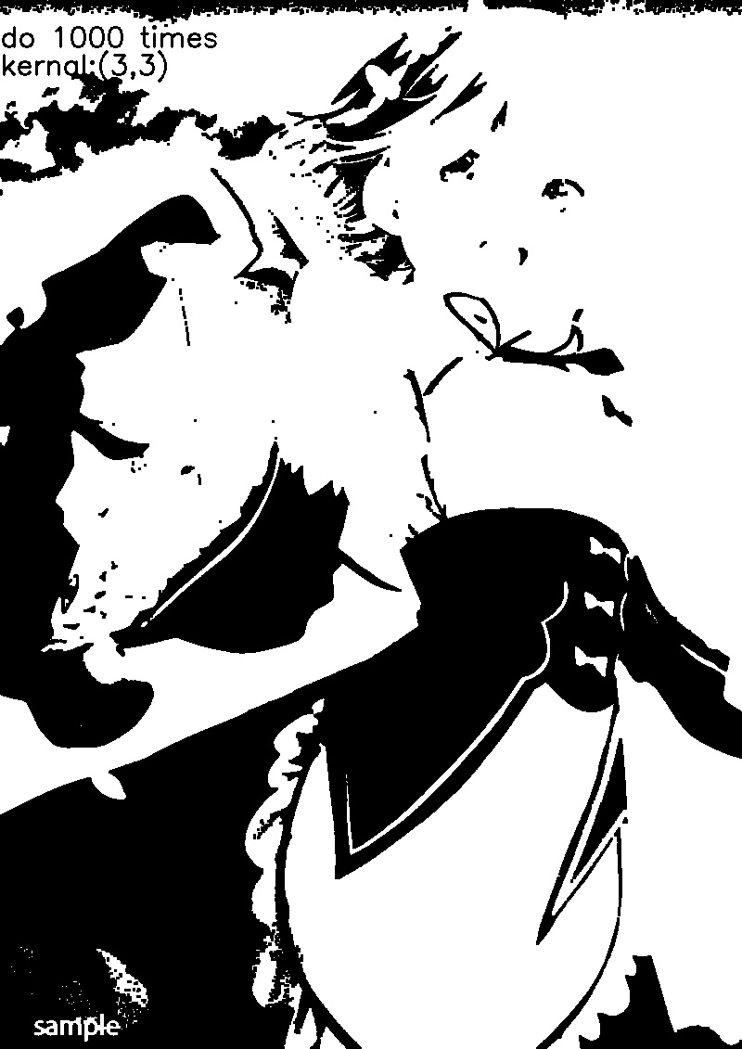
成果展示-圖片OPEN&CLOSE
3*3
OPEN: CLOSE:

Slide 5
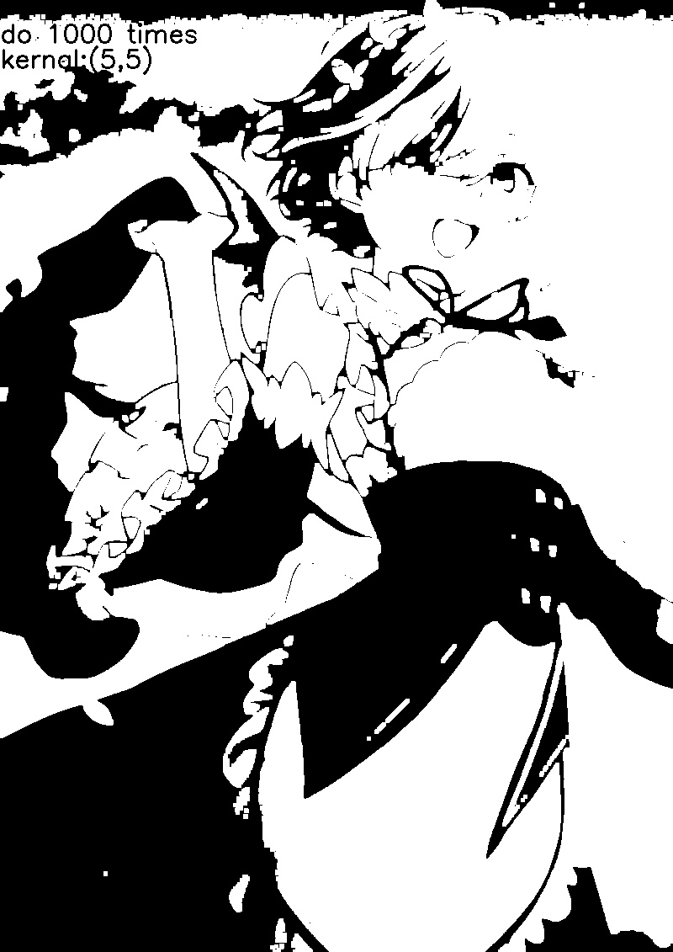
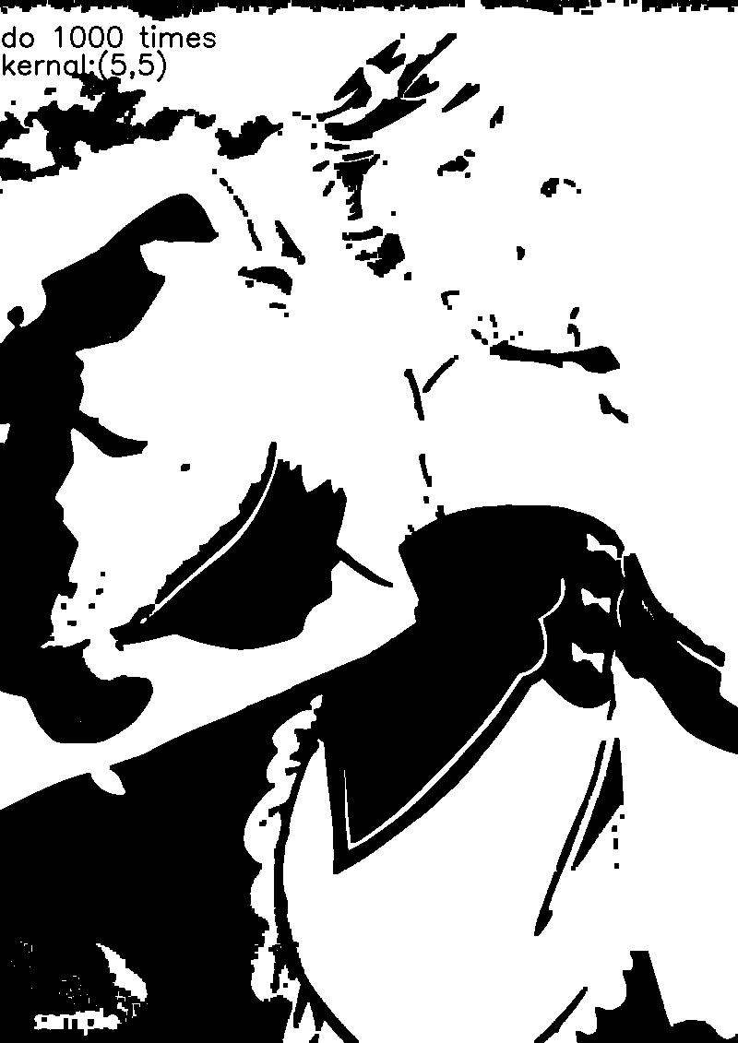
成果展示-圖片OPEN&CLOSE
5*5
OPEN: CLOSE:

Slide 6
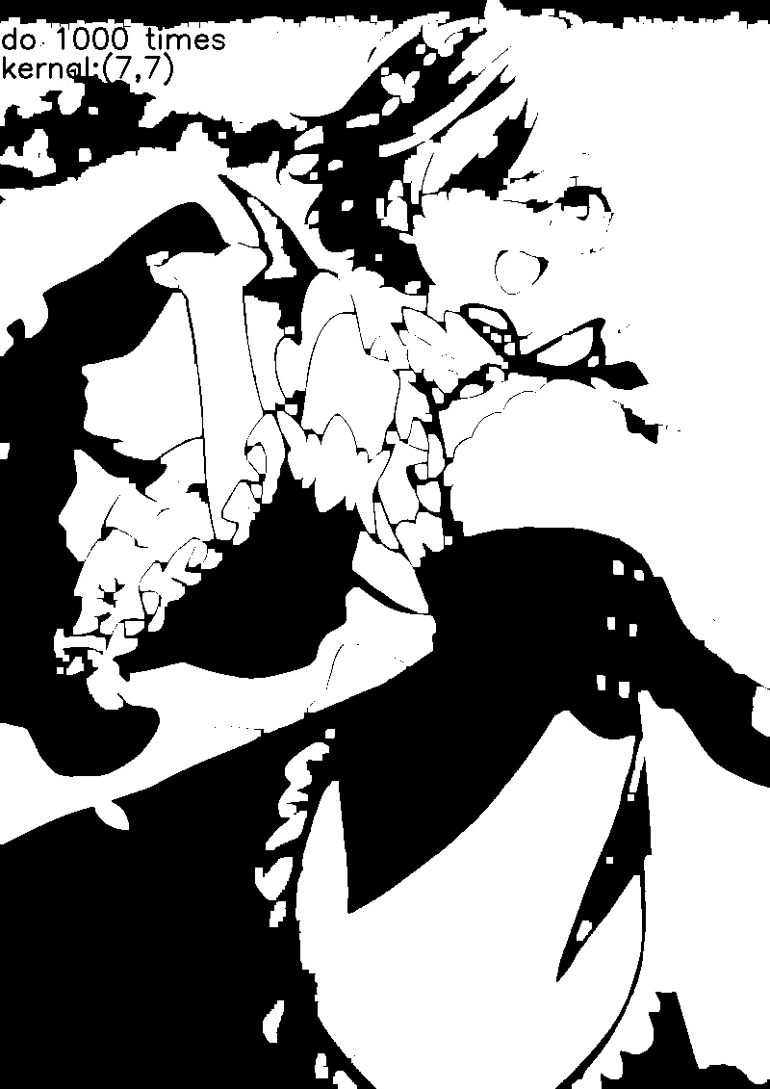

成果展示-圖片OPEN&CLOSE
7*7
OPEN: CLOSE:

Slide 7


成果展示-圖片OPEN&CLOSE
9*9
OPEN: CLOSE:

Slide 8

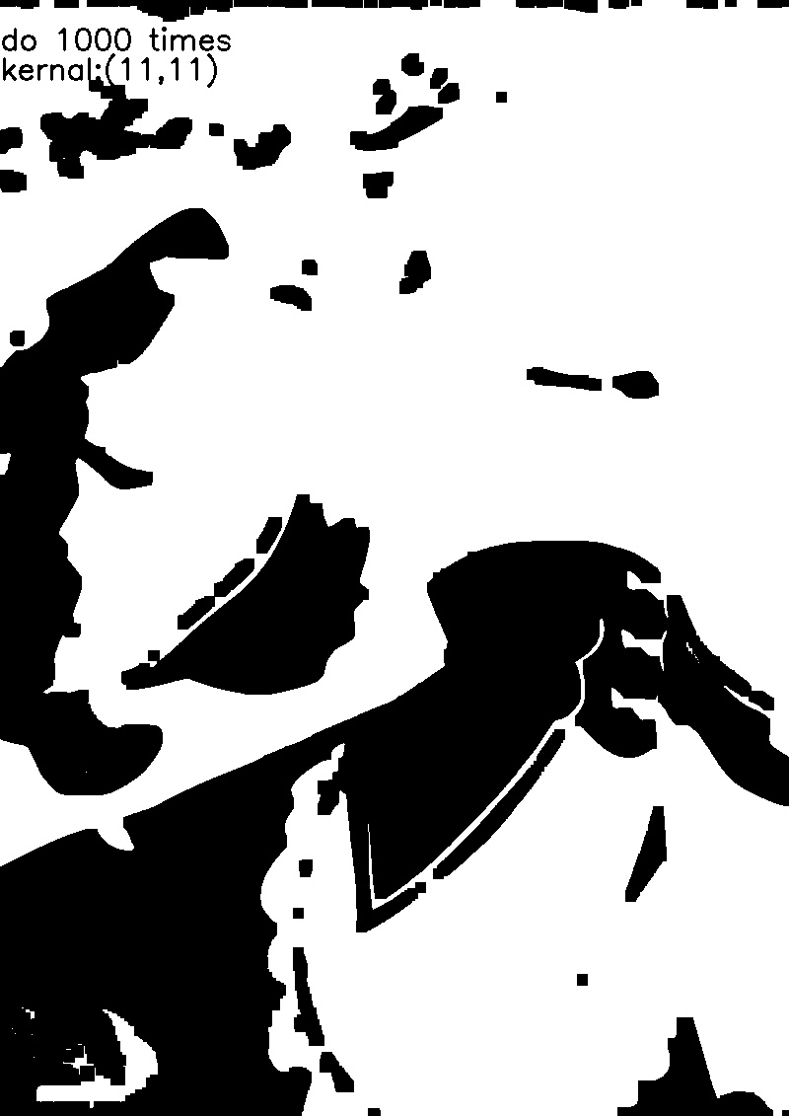
成果展示-圖片OPEN&CLOSE
11*11
OPEN: CLOSE:

Slide 9
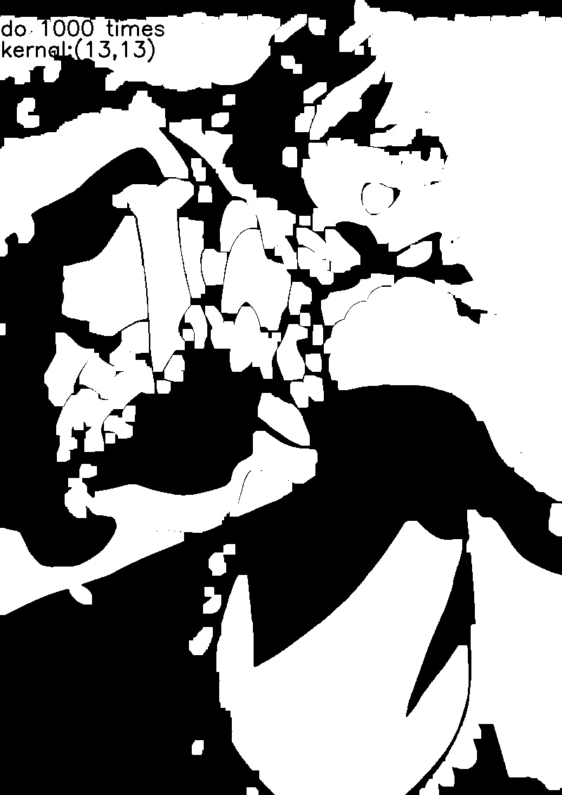
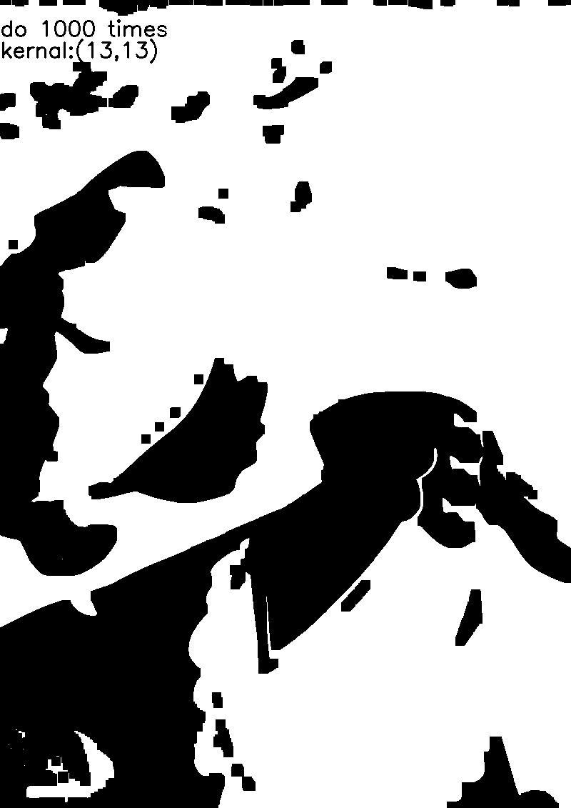
成果展示-圖片OPEN&CLOSE
13*13
OPEN: CLOSE:

Slide 10
成果展示-AVX開關的差異
OPEN
kernel | 執行時間(AVX-ON) | 執行時間(AVX-OFF) | 效率
3*3 | 0.284007s | 0.457276s | 1.61
5*5 | 0.355582s | 0.493642s | 1.38
7*7 | 0.401407s | 0.526163s | 1.31
9*9 | 0.476613s | 0.631796s | 1.33
11*11 | 0.521540s | 0.569071s | 1.09
13*13 | 0.564695s | 0.589243s | 1.04

Slide 11
成果展示-AVX開關的差異
CLOSE
kernal | 執行時間(AVX-ON) | 執行時間(AVX-OFF) | 效率
3*3 | 0.258892s | 0.422108s | 1.63
5*5 | 0.328063s | 0.444271s | 1.35
7*7 | 0.394305s | 0.502641s | 1.27
9*9 | 0.460700s | 0.525613s | 1.14
11*11 | 0.476573s | 0.630692s | 1.32
13*13 | 0.580938s | 0.615490s | 1.06

Slide 12
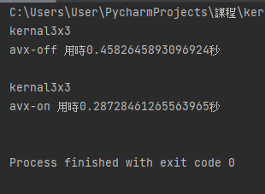
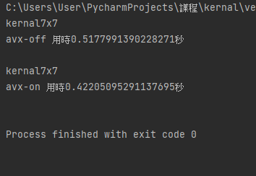
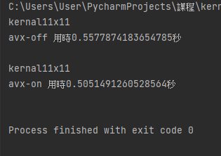
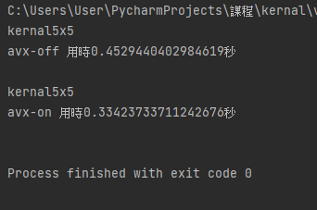
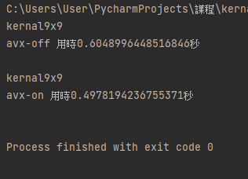
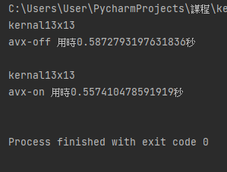
成果展示-AVX開關的差異

